Slide 1
5-Day AI Builder Training
Pengalaman 5 Hari
Belajar AI
Yudha Rizki Maulana Azi

Slide 2
Day 1
Foundations: Commanding AI to Build a Website
Memasang Antigravity, opencode, Git, dan GitHub
Mendapatkan API key GLM 5.2 dari LiteLLM gateway
Belajar command line dasar dan git workflow
Clone repo abad, setup opencode config
Membangun website pertama dan deploy ke GitHub Pages
Hasil: website online dengan URL sendiri
Highlight: Pertama kali pakai AI untuk ngoding, website langsung online!

Slide 3
Day 2
Local AI + RAG: AI Yang Master Dokumen Anda
Install Ollama + download model qwen2.5:3b dan gemma3
Belajar konsep RAG (Retrieval Augmented Generation)
Embedding dengan nomic-embed-text + ChromaDB
Membangun chatbot yang jawab dari dokumen lokal
100% offline - tanpa internet, tanpa cloud
Hasil: chatbot lokal yang hafal dokumen sendiri
Highlight: AI jalan di laptop sendiri, gratis, data tetap aman!

Slide 4
Day 3
Fine-Tuning: Training Model Jadi Milik Sendiri
Belajar format JSONL - dataset instruction + answer pairs
Membuat dataset sendiri (data diri Yudha - 46 baris)
Fine-tune Qwen2.5-1.5B dengan Unsloth + LoRA
Export model ke GGUF, import ke Ollama
Bandingkan: model original vs fine-tuned vs +RAG
Hasil: model yudha-ai yang hafal data pribadi
Highlight: Model AI yang hafal nama, umur, hobi, dan pekerjaan saya!

Slide 5
Day 4
PKC, M-Card, V-Card: Platform Berdaulat
Memahami PKC (Personal Knowledge Cloud)
MCard - content hash + timestamp untuk verifikasi
PCard - lensa/filter untuk dynamic context
VCard - boundary verification (input filtering)
Setup Overlay VPN (ZeroTier/Netbird)
Mulai bangun final project di platform PKC
Highlight: Belajar konsep data sovereignty - data kita, kita yang kontrol!

Slide 6
Day 5
Final Project & Closing
Merancang dan membangun aplikasi final
Integrasi: Ollama + opencode + Obsidian + Git
Deploy project ke GitHub + PKC
Presentasi project ke instruktur dan peserta lain
Review dan refleksi 5 hari training
Rencana 30-day post-training program
Highlight: Dari nol jadi builder AI dalam 5 hari!

Slide 7
Agenda Presentasi
Apa yang akan dibahas
Proyek 1: GameHub
Proyek 2: WhatsApp Clone
1
2
Platform 10 game klasik (Snake, Tetris, 2048, dsb)
Chat real-time MQTT + WebRTC
Stack Teknologi
Langkah Pembuatan
3
4
Tools yang dipakai kedua proyek
Dari init sampai jalan
Fitur Utama
Tampilan
5
6
Kemampuan setiap aplikasi
screenshot aplikasi

Slide 8
Proyek 1: GameHub
Platform Game Online Terlengkap
G
10
10 game klasik seru dalam satu platform web
Game klasik
Dibangun dengan HTML/CSS/JS murni, tanpa framework, siap deploy ke Netlify.
Komponen kunci:
10 game: Snake, Tetris, 2048, Sudoku, Tic Tac Toe
Space Shooter, Flappy Bird, Dino Run, Chess, Ludo
7 halaman: Home, Games, New, Leaderboard, Profil
Chat (GameBot AI), Pengaturan
Dark/light mode, particles background, leaderboard
Dibuat menggunakan Antigravity dari nol hingga siap main.
7
Halaman lengkap
AI
GameBot chat

Slide 9
Proyek 2: WhatsApp Web Clone
Real-time chat dengan MQTT + WebRTC
wss://
C
Chat bergaya WhatsApp Web bertema gelap premium
MQTT sub-detik
React + Vite, protokol MQTT lewat WebSocket untuk pesan instan.
Fitur utama:
Pesan instan via MQTT (broker HiveMQ wss://)
Voice & Video Call P2P pakai WebRTC
Voice notes via MediaRecorder API (Base64 WebM)
Kirim gambar 10MB (kompresi Canvas API)
Presence & typing indicator dinamis
Standalone: mqtt-chat-easy.html (tanpa instalasi)
Dibuat menggunakan Antigravity dari nol hingga bisa digunakan.
P2P
Voice/Video Call
10MB
Kompresi gambar

Slide 10
Stack Teknologi
Tools yang digunakan kedua proyek
H
N
AI
LS
HTML/CSS/JS
Netlify
GameBot AI
LocalStorage
Dasar web (GameHub)
Hosting & deploy GameHub
Chatbot bawaan GameHub
Simpan skor & profil
R
V
M
P
React 18
Vite
MQTT.js
WebRTC
UI komponen (Chat)
Dev server super cepat
Messaging chat real-time
Voice/video call P2P

Slide 11
Langkah Buat GameHub
Dari init sampai jalan
Init Proyek
Struktur HTML
1
2
Buat folder game-hub di .gemini/antigravity-ide/scratch
index.html: 7 halaman + sidebar + topbar
Styling CSS
10 Game JS
3
4
style.css: tema dark/light, particles, grid layout
games/: snake, tetris, 2048, sudoku, tictactoe, dll
Logika app.js
Deploy Netlify
5
6
Navigasi, leaderboard, profil, GameBot AI chat
netlify.toml + publish ke Netlify (gratis)

Slide 12
Langkah Buat WhatsApp Clone
Dari init sampai bisa chat
Init Vite+React
Tailwind CSS
1
2
npm create vite CHATTING, npm install
Palet WhatsApp dark, animasi custom
Install Deps
Logika App.jsx
3
4
mqtt, lucide-react, canvas-confetti, aedes
Koneksi MQTT, presence, typing, VN
WebRTC Call
Standalone HTML
5
6
createOffer -> signaling MQTT -> ICE
mqtt-chat-easy.html + git commit awal

Slide 13
Fitur GameHub
Kemampuan platform game online
10
7
DM
10 Game Klasik
7 Halaman Lengkap
Dark/Light Mode
Snake, Tetris, 2048, Sudoku, Tic Tac Toe, dll
Home, Games, New, Leaderboard, Profil, Chat, Settings
Tema gelap/terang dengan toggle switch
PB
AI
LB
Particles Background
GameBot AI Chat
Leaderboard & Profil
Animasi partikel di latar belakang
Chatbot AI bawaan untuk bantu pemain
Simpan skor, rank, achievements via LocalStorage

Slide 14
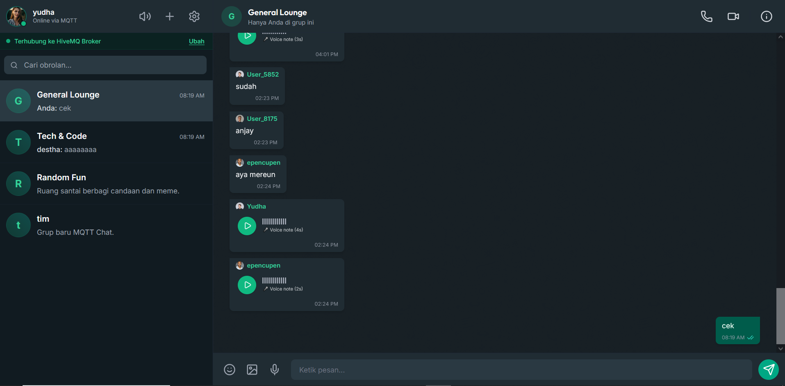
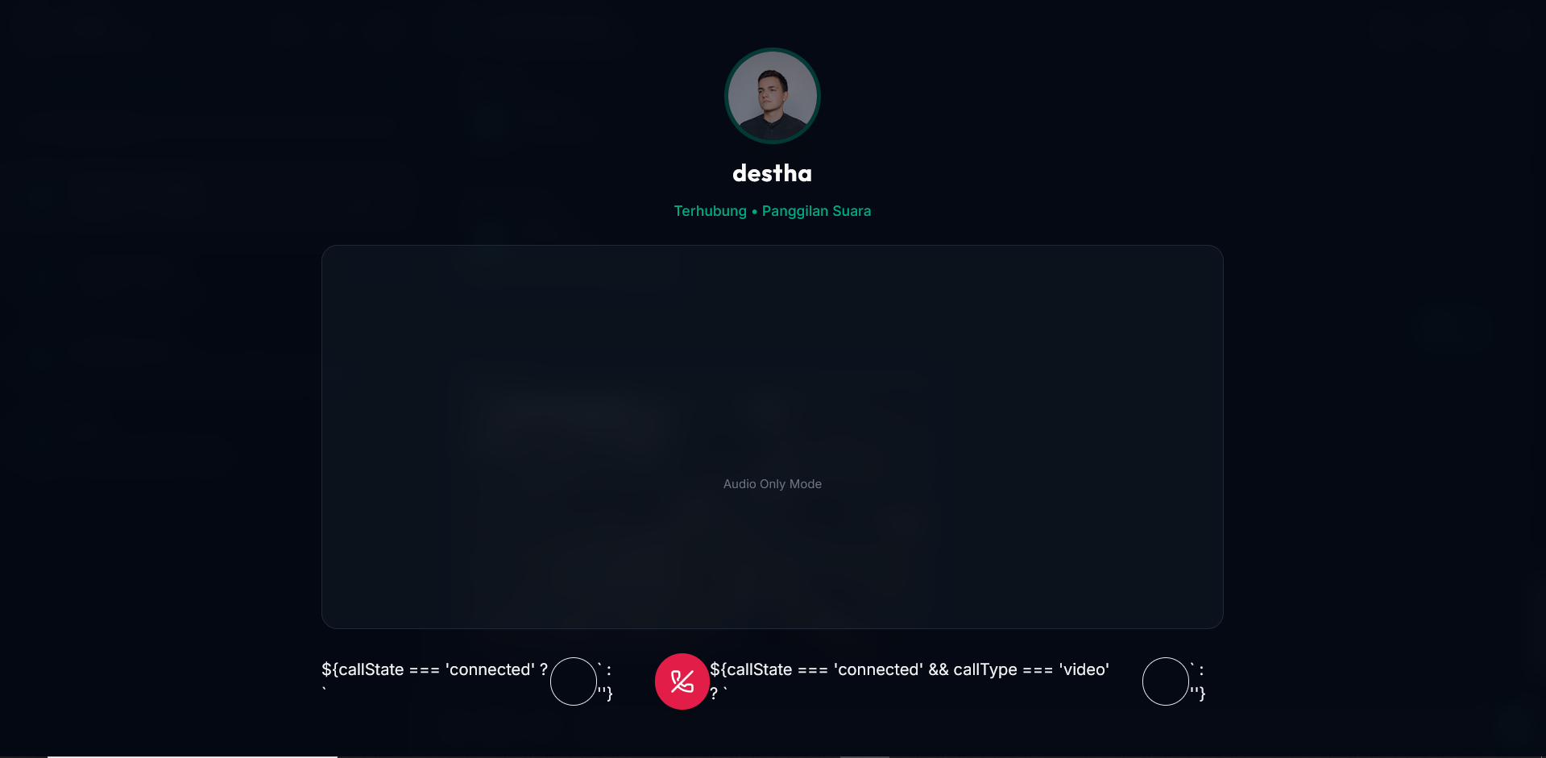
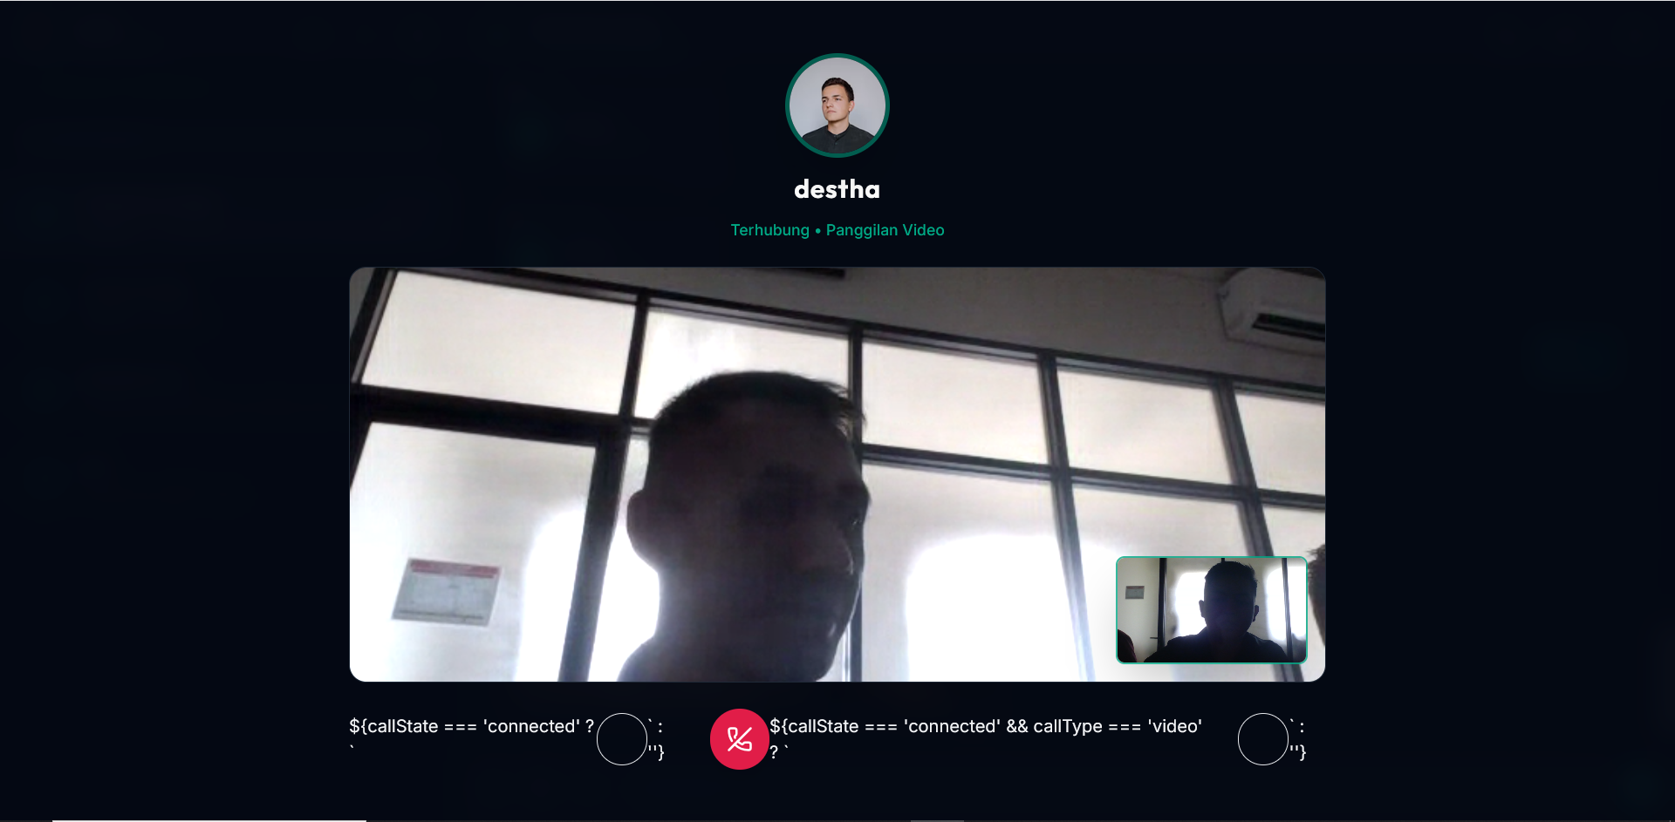
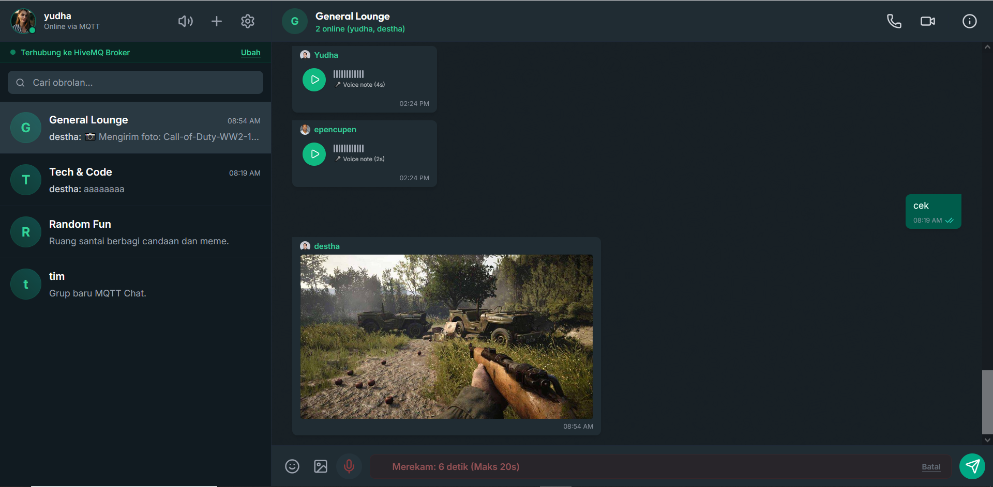
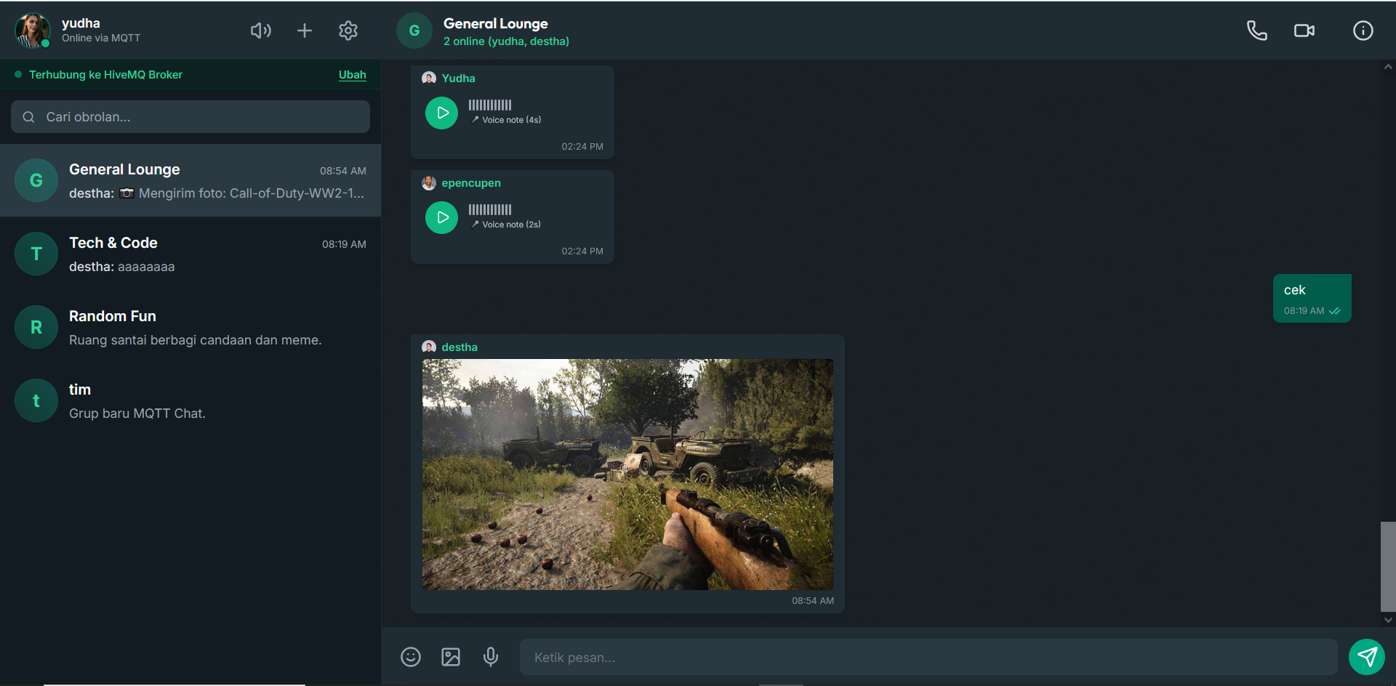
Fitur WhatsApp Clone
Kemampuan chat real-time
Pesan Instan
Voice Call
Video Call
Voice Notes
Kirim Gambar

Slide 15
Cara Menjalankan
Dua proyek siap pakai
G
GameHub
C
WhatsApp Clone
Jalankan platform game:
Opsi A - Buka langsung:
Klik ganda index.html di folder
.gemini/antigravity-ide/scratch/game-hub
Opsi B - Deploy Netlify:
Drag folder ke netlify.com/drop
Atau: netlify deploy --prod
10 game langsung siap dimainkan!
Dua opsi menjalankan chat:
Opsi A - Developer mode:
$ cd Documents/CHATTING
$ npm install
$ npm run dev -> localhost:5173
Opsi B - Gampang (tanpa Node.js):
Klik ganda mqtt-chat-easy.html
Langsung buka di browser!

Slide 16
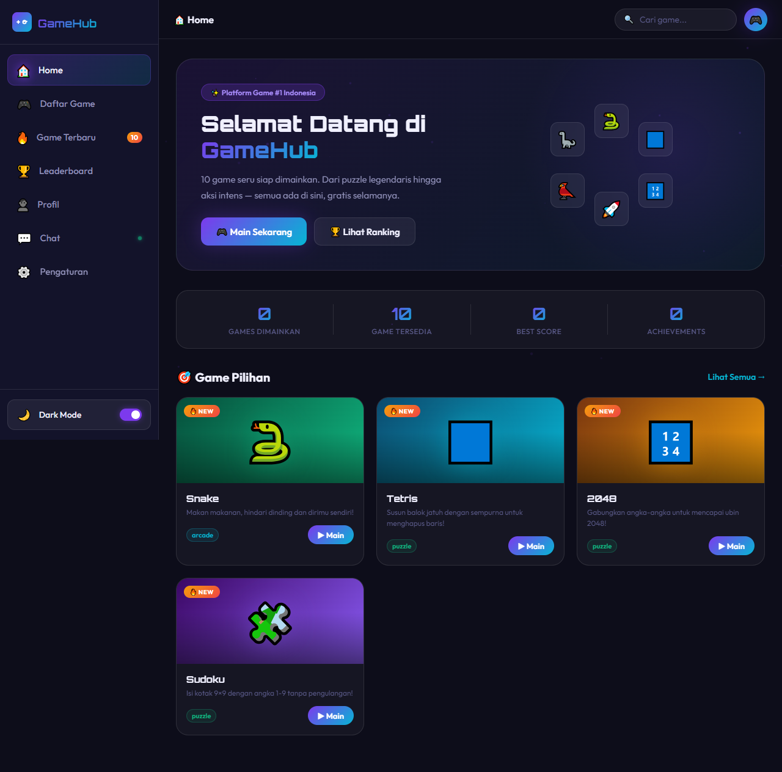
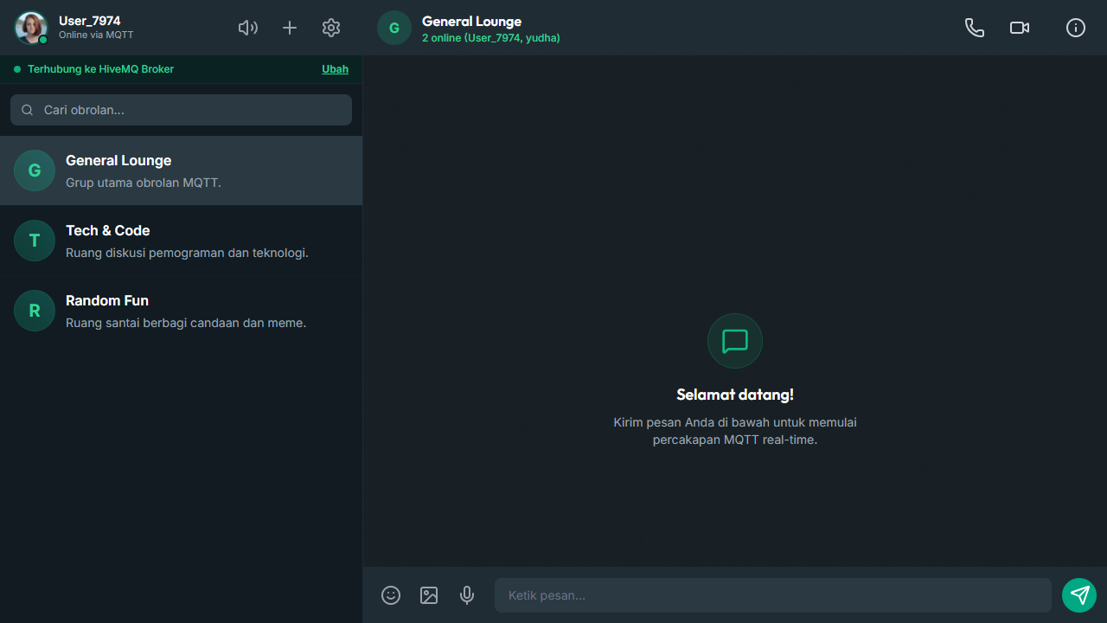
Tampilan Aplikasi
Screenshot langsung dari aplikasi yang dibangun
GameHub - Halaman Home
WhatsApp Clone - Chat Room

Slide 17
G
C
Terima Kasih
Dua proyek selesai dibuat dengan Antigravity
GameHub Platform (10 Game) & MQTT WhatsApp Web Clone
HTML/CSS/JS + Netlify | React + Vite | MQTT + WebRTC | Tailwind CSS

